Slide 1
第8章 自定义控件

Slide 2
本章简介
本章介绍App开发中的一些自定义控件技术，主要包括：
视图是如何从无到有构建出来的、
如何改造已有的控件变出新控件、
如何将消息主动推送到通知栏、
如何通过持续绘制实现简单动画。
然后结合本章所学的知识，演示了一个实战项目“广告轮播”的设计与实现。

Slide 3
本章目录
8.1 视图的构建过程
8.2 改造已有的控件
8.3 推送消息通知
8.4 通过持续绘制实现简单动画
8.5 实战项目：广告轮播
8.6 小结
8.7 习题

Slide 4
8.1 视图的构建过程
本节介绍了一个视图的构建过程，包括：如何编写视图的构造方法，四种构造方法之间有什么区别；如何测量实体的实际尺寸，包含文本、图像、线性视图的测量办法；如何利用画笔绘制视图的界面，并说明onDraw方法与dispatchDraw方法的先后执行顺序。
8.1.1 视图的构造方法
8.1.2 视图的测量方法
8.1.3 视图的绘制方法

Slide 5
8.1.1 视图的构造方法
视图基类View有四个构造方法，分别是：
（1）带一个参数的构造方法public View(Context context)
（2）带两个参数的构造方法public View(Context context, AttributeSet attrs)
（3）带三个参数的构造方法public View(Context context, AttributeSet attrs, int defStyleAttr)
（4）带四个参数的构造方法public View(Context context, AttributeSet attrs, int defStyleAttr, int defStyleRes)

Slide 6
构造方法的四个参数
构造方法的四个参数说明如下：
（1）Context context，视图的上下文
（2）AttributeSet attrs，视图的属性设置
（3）int defStyleAttr，默认的样式属性
（4） int defStyleRes，默认的样式资源
styles.xml定义的样式风格允许用在多个地方，这些地方的优先级顺序为：style属性>defStyleAttr>defStyleRes

Slide 7
8.1.2 视图的测量方法
视图的宽高在XML文件中由width属性和height属性规定，它们有三种赋值方式，见下表
XML中的尺寸类型 | LayoutParams类的尺寸类型 | 说明
match_parent | MATCH_PARENT | 与上级视图大小一样
wrap_content | WRAP_CONTENT | 按照自身尺寸进行适配
**dp | 整型数 | 具体的尺寸数值

Slide 8
需要测量的实体
对于wrap_content形式的宽高，App需要测量它们的实际长度，需要测量的实体主要有3种：
（1）文本尺寸测量
文本尺寸分为文本的宽度和高度，需根据文本大小分别计算。
（2）图形尺寸测量
如果图形是Bitmap格式，就调用getWidth和getHeight方法；如果图形是Drawable格式，就调用getIntrinsicWidth和getIntrinsicHeight方法。
（3）布局尺寸测量
调用measure方法按照测量规格进行测量操

Slide 9
8.1.3 视图的绘制方法
视图绘制有两种方法，分别是onDraw和dispatchDraw，它们的区别主要有下列两点：
（1）onDraw既可用于普通控件，也可用于布局类视图；而dispatchDraw专门用于布局类视图，像线性布局LinearLayout、相对布局RelativeLayout都属于布局类视图。
（2）onDraw方法先执行，dispatchDraw方法后执行，这两个方法中间再执行下级视图的绘制方法。

Slide 10
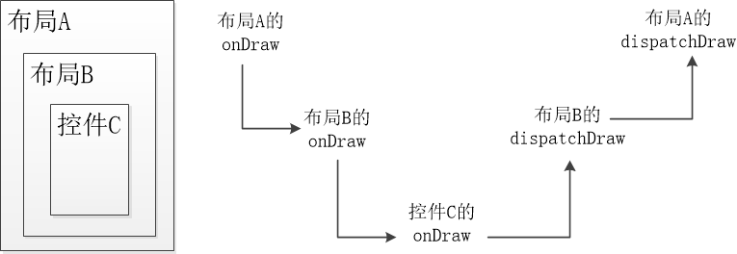
多个视图嵌套时候的绘图次序

Slide 11
画布的用法
在画布上绘图相当于在屏幕上绘图， Canvas提供了3类方法：
（1）划定可绘制的区域
该类方法用来指定允许绘图的区域界限。
（2）在区域内部绘制图形
该类方法用来绘制各种基本的几何图形。
（3）画布的控制操作
控制操作包括画布的旋转、缩放、平移以及存取画布状态的操作。

Slide 12
画笔的用法
真正的细节描绘还要靠画笔工具实现。Paint的常用方法说明如下：
setAntiAlias：设置是否使用抗锯齿功能。主要用于画圆圈等曲线。
setDither：设置是否使用防抖动功能。
setColor：设置画笔的颜色。
setShadowLayer： 设置画笔的阴影区域与颜色。
setStyle：设置画笔的样式。Style.STROKE表示线条，Style.FILL表示填充。
setStrokeWidth：设置画笔线条的宽度。

Slide 13
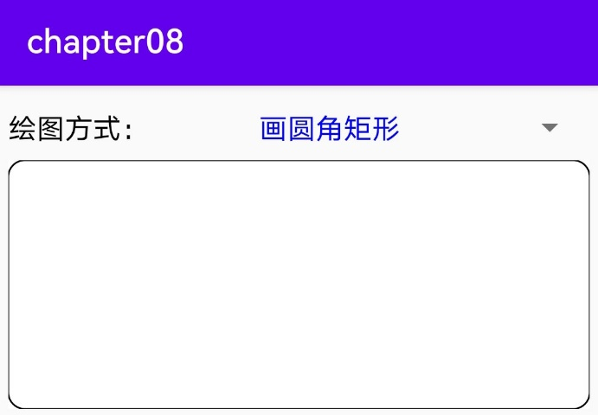
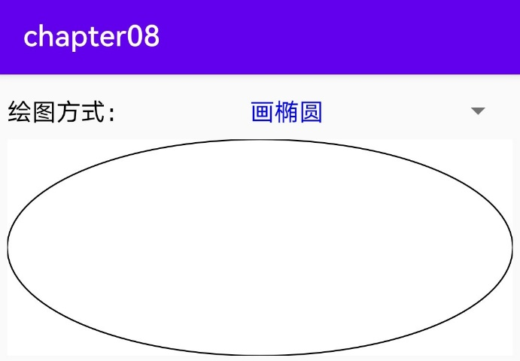
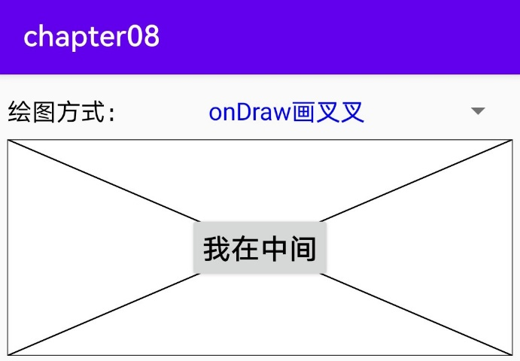

绘制视图的演示效果
绘制圆角矩形
绘制椭圆
重写onDraw方法
重写dispatchDraw方法

Slide 14
8.2 改造已有的控件
本节介绍了如何对现有控件加以改造，使之变成具备不同功能的新控件，包括：如何基于日期选择器实现月份选择器，如何给翻页标签栏添加文字样式属性，如何在滚动视图中展示完整的列表视图。
8.2.1 自定义月份选择器
8.2.2 给翻页标签栏添加新属性
8.2.3 不滚动的列表视图

Slide 15
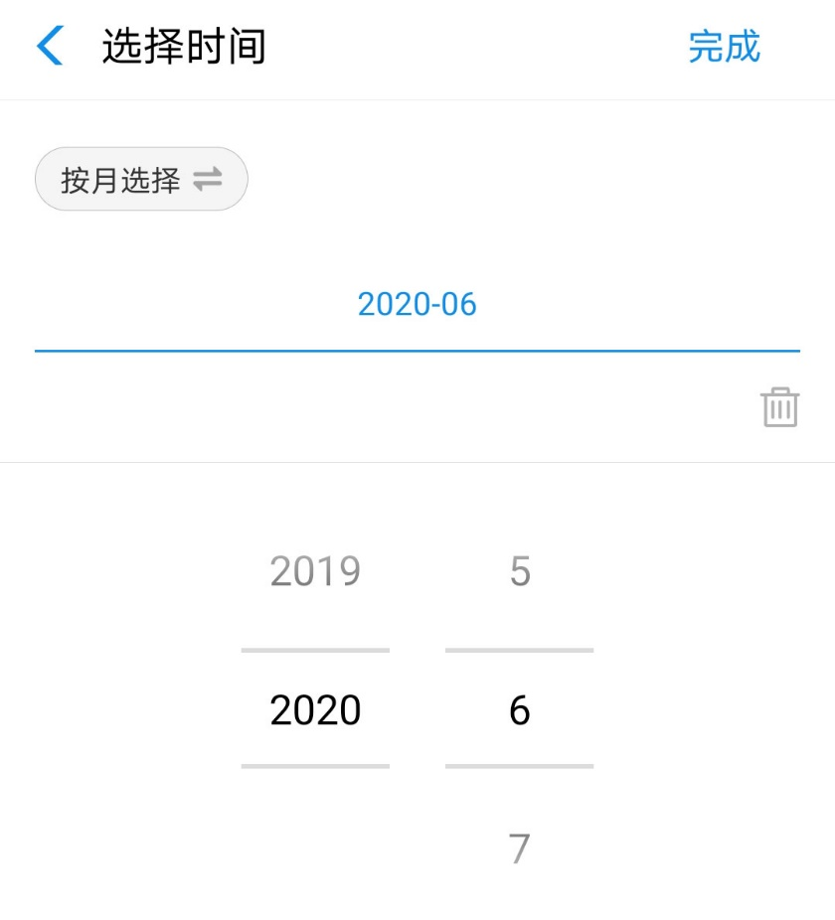
8.2.1 自定义月份选择器
Android自带日期选择器DatePicker和时间选择器TimePicker，却没有月份选择器MonthPicker。
借助日期选择器可以实现自定义的月份选择器
支付宝的账单月份选择界面

Slide 16
// 由日期选择器派生出月份选择器
public class MonthPicker extends DatePicker {
public MonthPicker(Context context, AttributeSet attrs) {
super(context, attrs);
// 获取年月日的下拉列表项
ViewGroup vg = ((ViewGroup) ((ViewGroup) getChildAt(0)).getChildAt(0));
if (vg.getChildCount() == 3) { // 拥有三个下级视图
// 有的机型显示格式为“年月日”，此时隐藏第三个控件
vg.getChildAt(2).setVisibility(View.GONE);
} else if (vg.getChildCount() == 5) { // 拥有五个下级视图
// 有的机型显示格式为“年|月|日”，此时隐藏第四个和第五个控件（即“|日”）
vg.getChildAt(3).setVisibility(View.GONE);
vg.getChildAt(4).setVisibility(View.GONE);
}
}
}

Slide 17
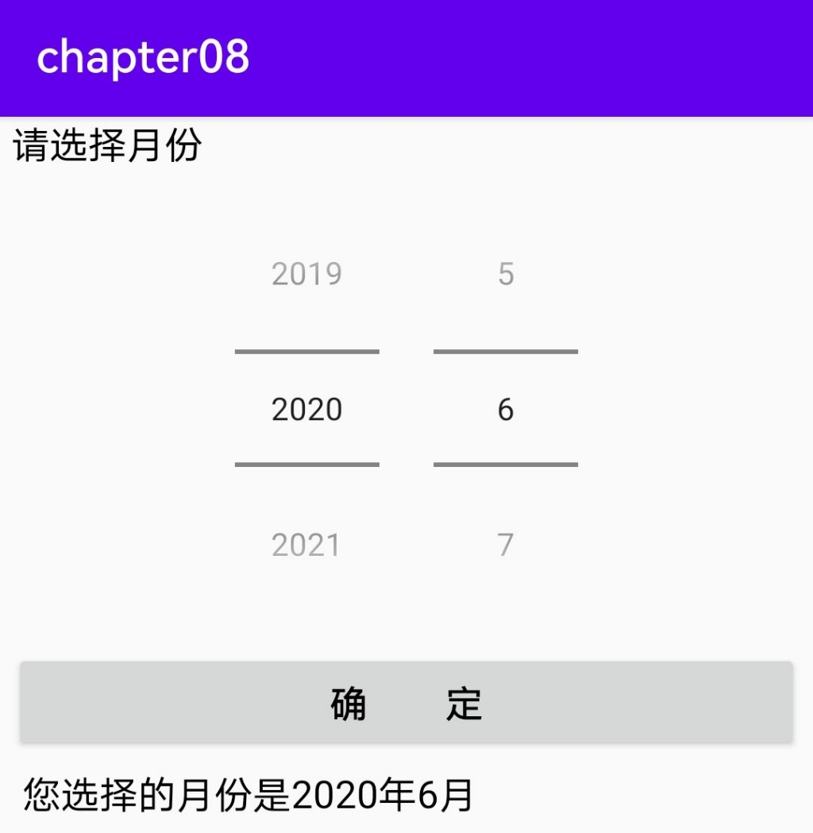
月份选择器的演示效果

Slide 18
8.2.2 给翻页标签栏添加新属性
PagerTabStrip无法在XML文件中设置文本大小和文本颜色，只能在Java代码中调用setTextSize和setTextColor方法。
现在通过自定义属性来扩展PagerTabStrip，以便在布局文件指定文字大小和文字颜色的属性。

Slide 19
增强翻页标签栏的步骤
（1）在res\values目录下创建attrs.xml。其中，declare-styleable的name属性值表示新控件名叫CustomPagerTab，两个attr节点表示新增的两个属性分别是textColor和textSize。
（2）在Java代码的widget目录下创建CustomPagerTab.java，取出属性textColor和textSize，并在onDraw方法中设置文本颜色和文本大小。
（3）在活动页面的XML文件中引用新控件CustomPagerTab，并给该控件节点添加两个新属性——app:textColor与app:textSize。

Slide 20
8.2.3 不滚动的列表视图
把ListView放入ScrollView会产生问题，因为ScrollView和ListView都允许滚动，那么在双方的重叠区域，上下滑动的手势究竟表示要滚动哪个视图？
Android的处理对策是：如果ListView的高度被设置为wrap_content，则此时列表视图只显示一行的高度，然后整个界面只支持滚动ScrollView。
但如此一来， ScrollView内部的ListView无法显示完整的列表。

Slide 21
public class NoScrollListView extends ListView {
public NoScrollListView(Context context) {
super(context);
}
public NoScrollListView(Context context, AttributeSet attrs) {
super(context, attrs);
}
public NoScrollListView(Context context, AttributeSet attrs, int defStyle) {
super(context, attrs, defStyle);
}
// 重写onMeasure方法，以便自行设定视图的高度
public void onMeasure(int widthMeasureSpec, int heightMeasureSpec) {
// 将高度设为最大值，即所有项加起来的总高度
int expandSpec = MeasureSpec.makeMeasureSpec(
Integer.MAX_VALUE >> 2, MeasureSpec.AT_MOST);
super.onMeasure(widthMeasureSpec, expandSpec); // 按照新的高度规格重新测量视图尺寸
}
}

Slide 22
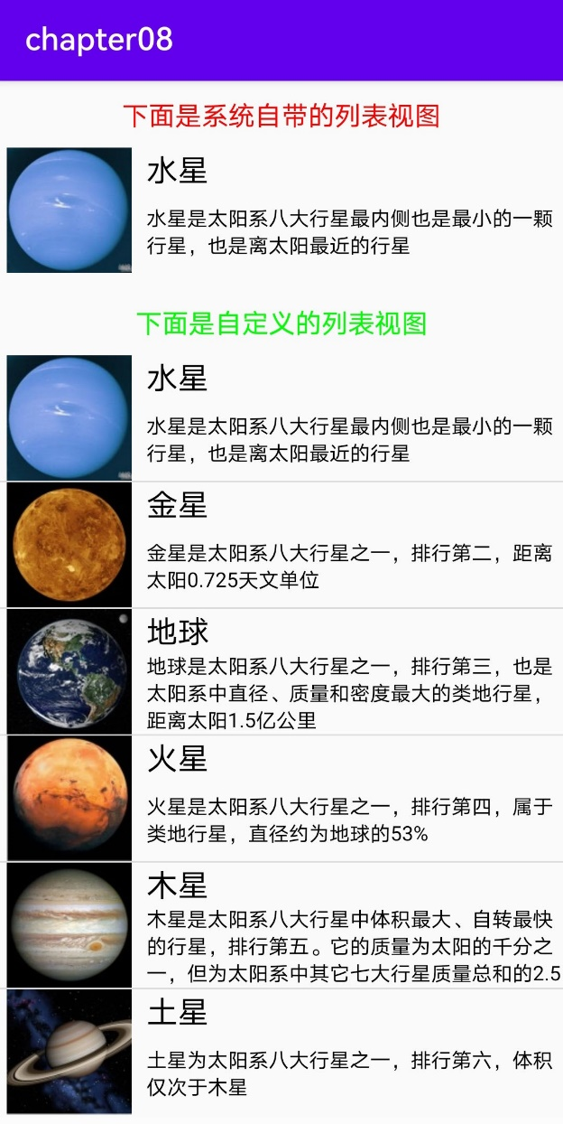
不滚动列表视图的演示效果

Slide 23
8.3 推送消息通知
本节介绍了消息通知的推送过程及其具体用法，包括通知由哪几个部分组成、如何构建并推送通知，如何区分各种通知渠道及其重要性；如何让服务呈现在前台运行，也就是利用通知管理器把服务推送到系统通知栏；以及如何使用悬浮窗技术模拟屏幕顶端的悬浮消息通知。
8.3.1 通知推送Notification
8.3.2 通知渠道NotificationChannel
8.3.3 推送服务到前台
8.3.4 仿微信的悬浮通知

Slide 24
8.3.1 通知推送Notification
手机通知栏存放的是App主动推给用户的提醒消息，每条消息包括消息图标、消息标题、消息内容等，这些消息元素由通知建造器Notification.Builder设定。常用方法如下：
setSmallIcon：设置应用名称左边的小图标。
setLargeIcon：设置通知栏右边的大图标。
setContentTitle：设置通知栏的标题文本。
setContentText：设置通知栏的内容文本。
setSubText：设置通知栏的附加文本，它位于应用名称右边。
setProgress：设置进度条并显示当前进度。
setUsesChronometer：设置是否显示计时器
setContentIntent：设置通知内容的延迟意图，点击通知时触发该意图。
build：构建通知。

Slide 25
通知管理器的用法
获得Notification消息对象之后，还要由通知管理器NotificationManager推送消息，通知管理器的常用方法如下。
notify：把指定消息推送到通知栏。
cancel：取消指定的消息通知。
cancelAll：取消所有的消息通知。
createNotificationChannel：创建指定的通知渠道。
getNotificationChannel：获取指定编号的通知渠道。

Slide 26
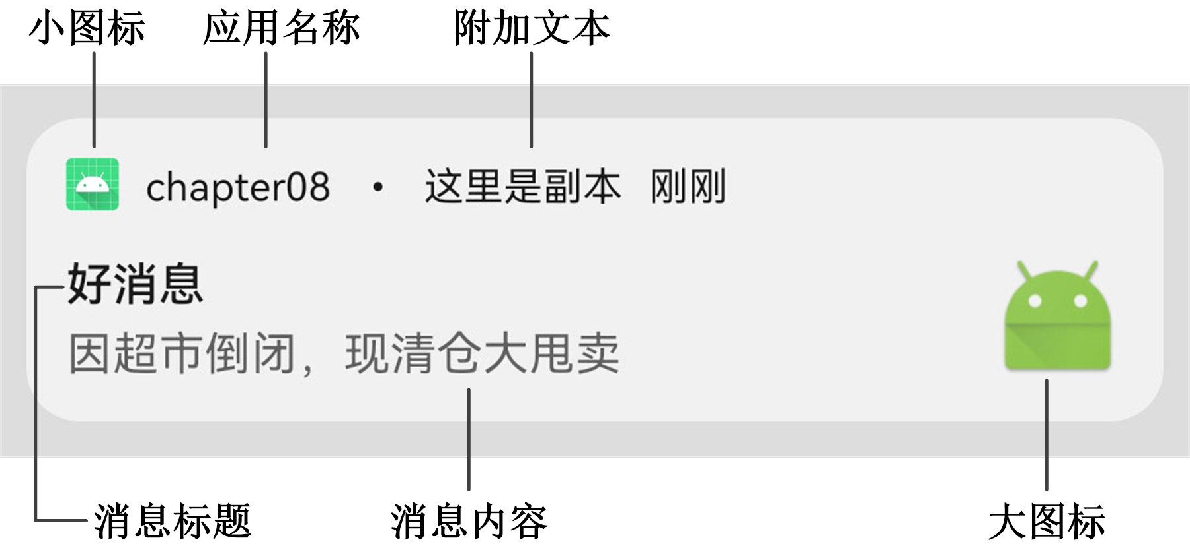
简单消息的通知栏效果

Slide 27
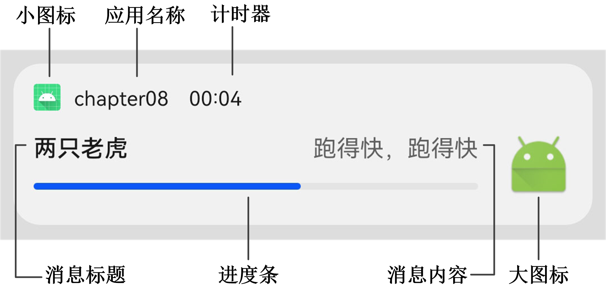
计时消息的通知栏效果

Slide 28
8.3.2 通知渠道NotificationChannel
一个应用允许拥有多个通知渠道，每个渠道的重要性各不相同，从Android8开始必须指定通知渠道才能正常推送消息。
引入通知渠道之后，推送消息的过程分为下列几个步骤：
（1）创建默认的通知渠道
（2）使用通知渠道创建通知建造器
（3）利用通知建造器设置消息参数，并生成通知对象
（4）通过通知管理器推送消息

Slide 29
通知渠道的属性设置方法
setSound：设置推送通知之时的铃声，若设为null表示静音推送。
enableLights：推送消息时是否让呼吸灯闪烁。
enableVibration：推送消息时是否让手机震动。
setShowBadge：是否在应用图标的右上角展示小红点。
setLockscreenVisibility：设置锁屏时候的可见性。
setImportance：设置通知渠道的重要性。重要性取值见下表
通知重要性取值 | 说明
IMPORTANCE_NONE | 不重要。此时不显示通知
IMPORTANCE_MIN | 最小级别。此时通知栏折叠，无提示声音，无锁屏通知
IMPORTANCE_LOW | 有点重要。此时通知栏展开，无提示声音，有锁屏通知
IMPORTANCE_DEFAULT | 一般重要。此时通知栏展开，有提示声音，有锁屏通知
IMPORTANCE_HIGH | 非常重要。此时通知栏展开，有提示声音，有锁屏通知，在屏幕顶部短暂悬浮
IMPORTANCE_MAX | 最高级别。具体行为同IMPORTANCE_HIGH

Slide 30
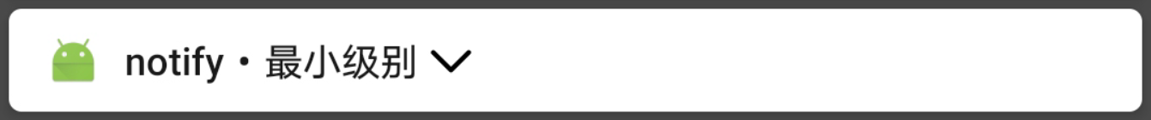
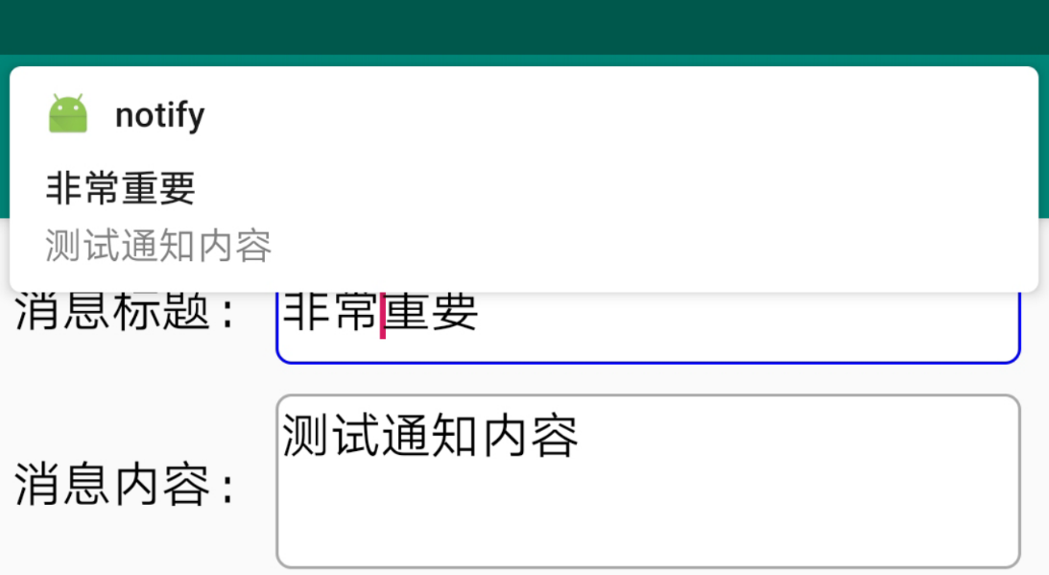
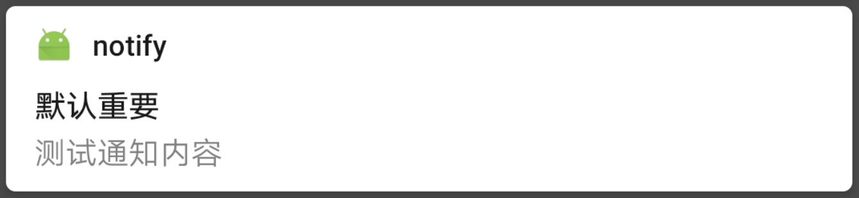
各重要性的通知效果
最小级别时候的通知栏
默认重要性时候的通知栏
高重要性时候的顶部悬浮通知

Slide 31
8.3.3 推送服务到前台
Android设计了一个让服务在前台运行的机制，也就是在手机的通知栏展示服务的画像，同时允许服务控制自己是否需要在通知栏显示，这类控制操作包括下列两个启停方法：
startForeground：把当前服务切换到前台运行，即展示到通知栏。第一个参数表示通知的编号，第二个参数表示Notification对象。
stopForeground：停止前台运行，即取消通知栏上的展示。参数为true时表示清除通知，参数为false时表示不清除通知。

Slide 32
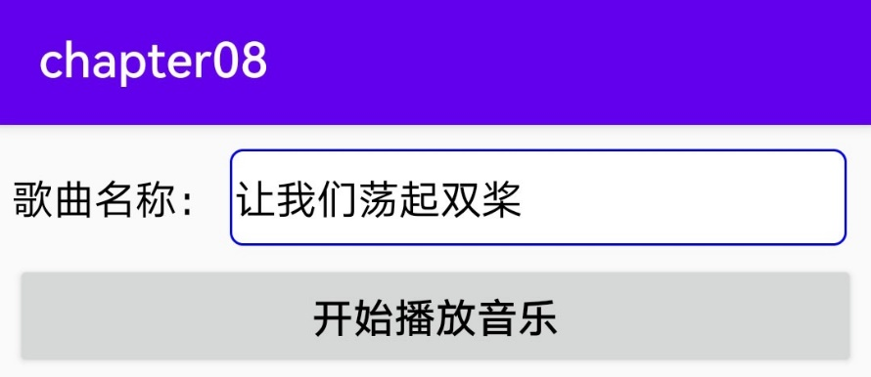
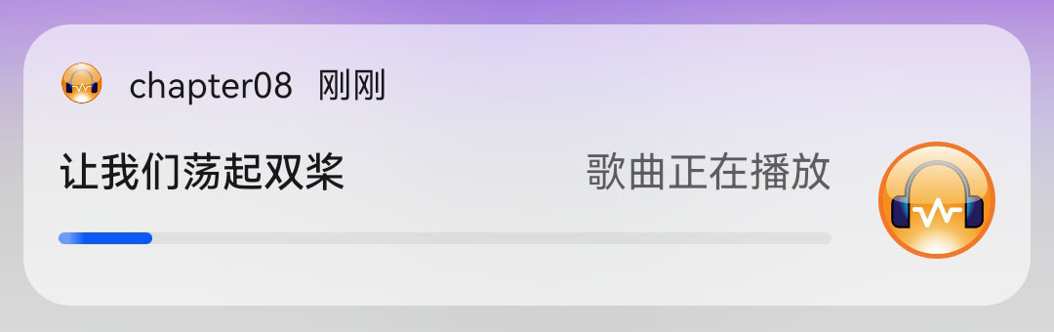
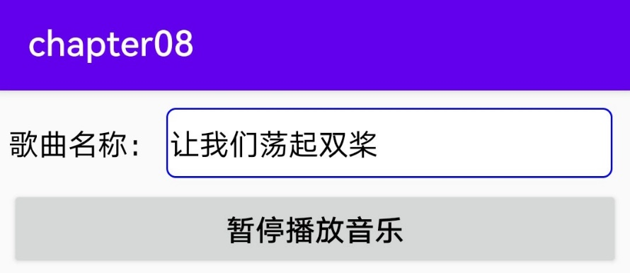
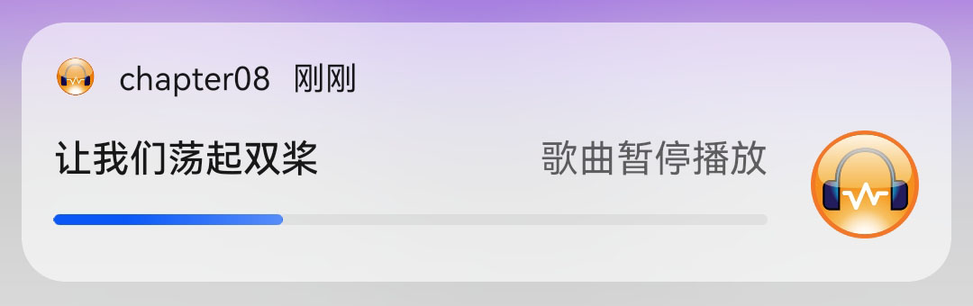
音乐播放服务的演示效果
准备播放音乐
正在播放的通知栏
准备暂停音乐
暂停播放的通知栏

Slide 33
8.3.4 仿微信的悬浮通知
自定义的悬浮窗有点类似对话框，但悬浮窗又有一些与众不同的特性，例如：
（1）悬浮窗允许拖动，对话框不允许拖动。
（2）悬浮窗不妨碍用户触摸窗外的区域，对话框不让用户操作框外的控件。
（3）悬浮窗独立于活动页面，当页面退出后，悬浮窗仍停留在屏幕上；而对话框与活动页面是共存关系，一旦页面退出那么对话框也消失了。

Slide 34
如何使用WindowManager（上）
每个App页面都是一个Window窗口，在手机屏幕上新增或删除页面窗口，都可以归结为WindowManager的管理操作。
下面是WindowManager的常用方法说明：
getDefaultDisplay：获取默认的显示屏信息。
addView：往窗口添加视图。
updateViewLayout：更新指定视图的布局参数。
removeView：从窗口移除指定视图。

Slide 35
如何使用WindowManager（下）
下面是窗口布局参数WindowManager.LayoutParams的属性说明：
alpha：窗口的透明度。
gravity：内部视图的对齐方式。
x和y：分别表示窗口左上角的X坐标和Y坐标。
width：窗口的宽度。
height：窗口的高度。
format：窗口的像素点格式。
type：窗口的显示类型。
flags：窗口的行为准则。

Slide 36
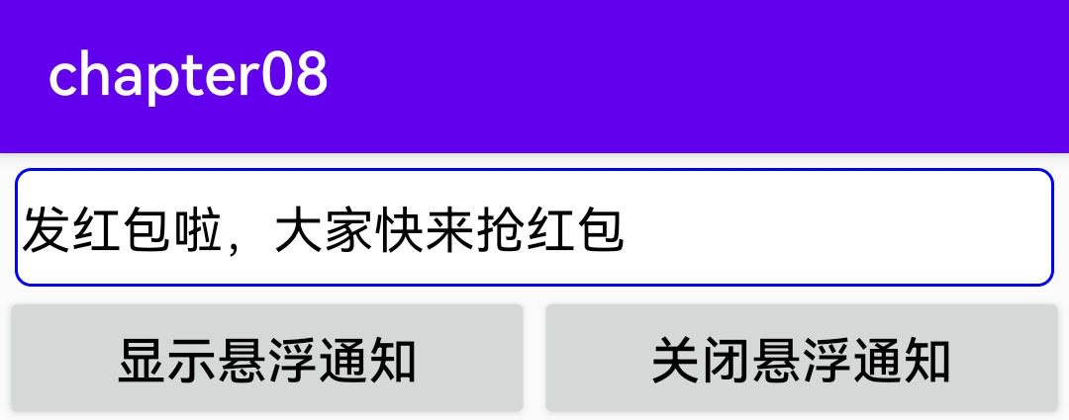
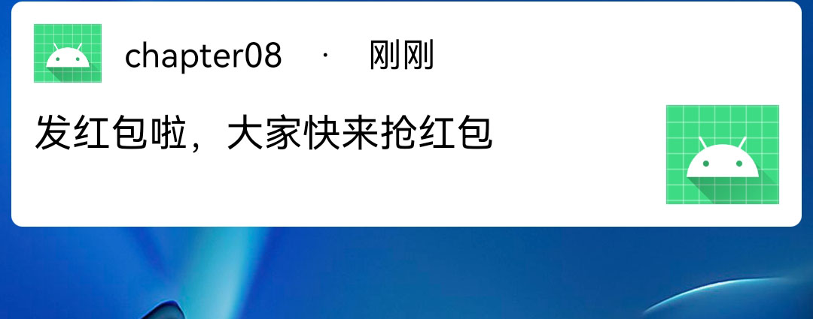
仿微信悬浮窗的展示效果
准备弹出悬浮窗的编辑页面
已经弹出悬浮窗的屏幕画面

Slide 37
8.4 通过持续绘制实现简单动画
本节介绍了如何通过持续绘制实现动画效果，首先阐述了Handler的延迟机制以及简单计时器的实现，接着描述了刷新视图的两种方式以及它们之间的区别，然后叙述了如何结合Handler的延迟机制与视图刷新办法实现饼图动画。
8.4.1 Handler的延迟机制
8.4.2 重新绘制视图界面
8.4.3 自定义饼图动画

Slide 38
8.4.1 Handler的延迟机制
处理器Handler支持延迟若干时间再执行某项任务，它的常见方法说明如下：
post：立即启动指定的任务。参数为Runnable对象。
postDelayed：延迟若干时间后启动指定的任务。第一个参数为Runnable对象；第二个参数为延迟的时间间隔，单位毫秒。
postAtTime：在设定的时间点启动指定的任务。第一个参数为Runnable对象；第二个参数为任务的启动时间点，单位毫秒。
removeCallbacks：移除指定的任务。参数为Runnable对象。

Slide 39
8.4.2 重新绘制视图界面
不管是setText方法还是setImageBitmap方法，它们内部都调用了invalidate方法，该方法用来刷新控件界面。类似的方法说明如下：
（1）invalidate方法，它不是线程安全的，只保证在主线程（UI线程）中能够正常刷新视图。
（2）postInvalidate方法，它是线程安全的，即使在分线程中调用也能正常刷新视图。
（3）postInvalidateDelayed方法，允许延迟一段时间后再刷新视图。

Slide 40
8.4.3 自定义饼图动画
自定义饼图动画的具体实现步骤说明如下。
（1）在Java代码的widget目录下创建PieAnimation.java，该类继承了视图基类View，并重写onDraw方法，在onDraw方法中使用画笔对象绘制指定角度的扇形。
（2）在PieAnimation内部定义一个视图刷新任务，每次刷新操作都增大一点绘图角度，然后调用invalidate方法刷新视图界面。
（3）给PieAnimation补充一个start方法，用于控制饼图动画的播放操作。

Slide 41
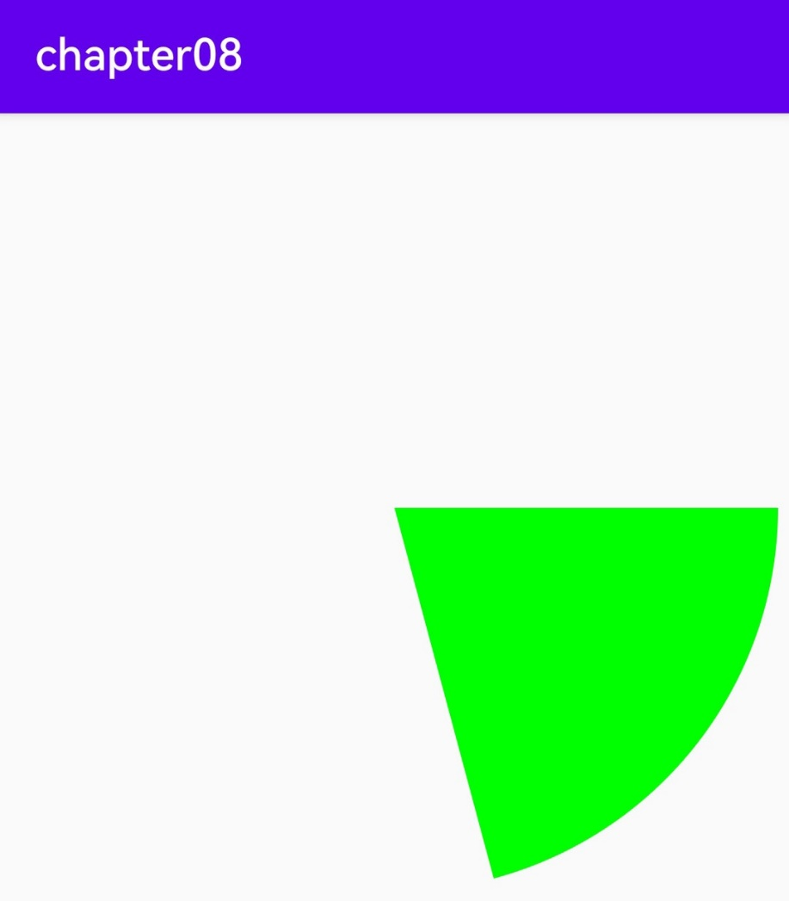
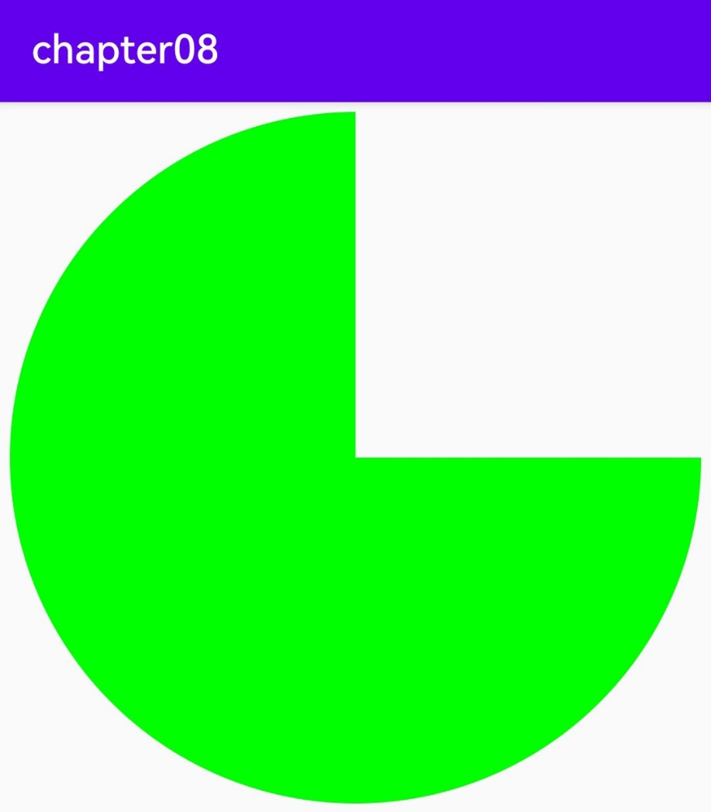
饼图动画的演示效果
饼图动画开始播放
饼图动画播放结束

Slide 42
8.5 实战项目：广告轮播
电商App的首页上方，都在显眼位置放了一栏广告条，并且广告条会自动轮播，着实吸引眼球。这种广告轮播的功能，为推广热门事物出力甚大，早已成为电商App、视频App、新闻App的标配。本节就来探讨如何实现类似的广告轮播效果。
8.5.1 需求描述
8.5.2 界面设计
8.5.3 关键代码

Slide 43

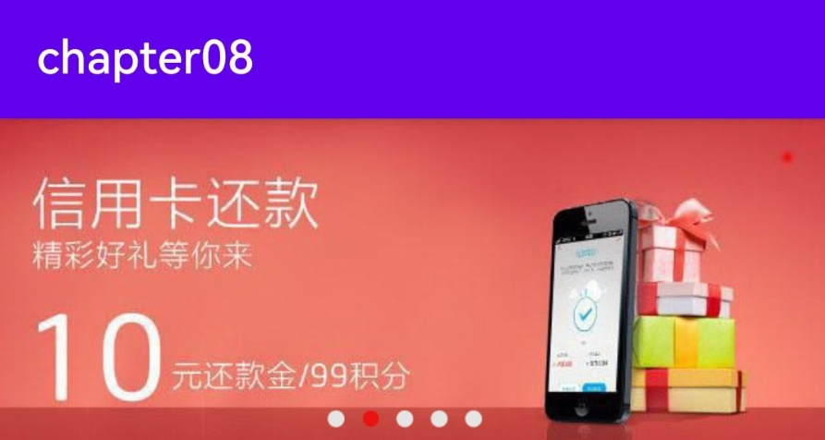
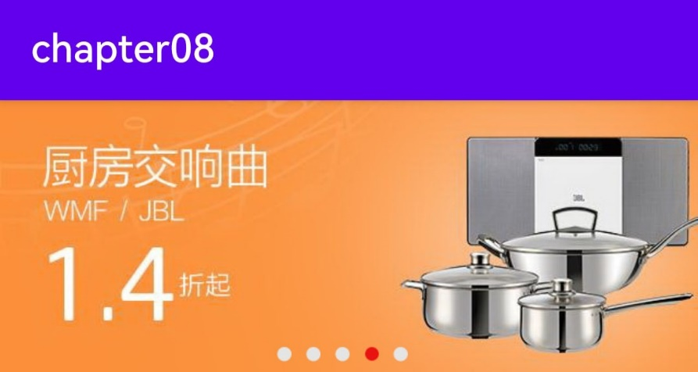

8.5.1 需求描述
广告轮播特效在App首页很常见，它的演示效果如下所示：

Slide 44
轮播规则的说明
广告条除了广告图片之外，底部还有一排圆点，这些圆点被称作指示器，每当轮播到第几副广告，指示器就高亮显示第几个圆点，其余圆点显示白色，如此一来，用户便知晓当前播放到了第几个广告。
每间隔固定时间（2到3秒），广告条从左往右依次轮播，一直轮播到最后一幅广告，其右边再无别的广告，此时广告条自动切回左边第一幅广告，重头开始新一轮的广告播放，这样才具备了广告轮播条的基础功能。

Slide 45
8.5.2 界面设计
相对视图RelativeLayout：指示器圆点位于广告条的底部中央，这种靠下且居中的相对位置用到了相对布局。
单选组RadioGroup：指示器同一时刻只有一个圆点高亮显示，符合单选组内部只能选择唯一单选按钮的规则。
翻页视图ViewPager：广告轮播采取翻页方式，自然用到了翻页视图。
翻页适配器PagerAdapter：翻页视图需要搭配翻页适配器，对于广告来说，就是基于PagerAdapter实现一个展示图像的翻页适配器。

Slide 46
8.5.3 关键代码
列举几个重要功能的代码片段：
（1）定义广告条的XML布局文件
（2）编写广告条的Java定义代码
（3）为广告条添加图片清单
（4）实现广告条的自动轮播功能
（5）在活动页面中使用广告条控件

Slide 47
8.6 小结
本章主要介绍了App开发的自定义控件相关知识，包括：
视图的构建过程（视图的构造方法、视图的测量方法、视图的绘制方法）；
改造已有的控件（自定义月份选择器、给翻页标签栏添加新属性、不滚动的列表视图）；
推送消息通知（通知推送Notification、通知渠道NotificationChannel、推送服务到前台、仿微信的悬浮通知）
通过持续绘制实现简单动画（Handler的延迟机制、重新绘制视图界面、自定义饼图动画）。
最后设计了一个实战项目“广告轮播”，在该项目的App编码中采用了本章介绍的大部分自定义控件技术，从而加深了对所学知识的理解。

Slide 48
本章的学成目标
（1）学会实现视图的构造、测量和绘图方法。
（2）学会通过重写某个方法改造已有的控件。
（3）了解通知的应用场景，并学会正确推送消息通知。
（4）学会结合Handler的延迟机制与视图刷新办法实现简单动画。

Slide 49
习题（填空题）
1．在XML文件中，layout_width设置为________时，表示当前视图的宽度与上级视图保持一致。
2．Canvas画布对象的________方法可以绘制圆形。
3．在手机屏幕的顶端________会弹出通知栏。
4．Handler+________组合能够实现延迟执行的功能。
5．调用Handler对象的________方法，能够延迟若干时间后启动指定的任务。

Slide 50
习题（判断题）
1．dispatchDraw方法专门用于布局类视图，不能用于普通控件。
2．在布局类视图当中，onDraw方法在dispatchDraw方法后面执行。
3．Android自带的控件没有月份选择器。
4．PagerTabStrip无法在XML文件中设置文本大小和文本颜色。
5．把ListView放到ScrollView之中，ListView默认只会显示一行数据。

Slide 51
习题（选择题）
1、在Java代码中通过new关键字创建视图对象时，会调用（）。
A、带一个参数的构造方法 B、带两个参数的构造方法
C、带三个参数的构造方法 D、带四个参数的构造方法
2、（）方法能够平移画布。
A、rotate B、scale C、translate D、save
3、使用画笔Paint绘制扇形时，需要调用setStyle方法将画笔样式设为（）。
A、Style.FILL B、Style.ARC C、Style.FAN D、Style.STROKE
4．通知重要性为（ ）时，消息推送到通知栏会被折叠。
A．IMPORTANCE_MIN B．IMPORTANCE_LOW
C．IMPORTANCE_DEFAULT D．IMPORTANCE_HIGH
5、刷新界面的（）方法不是线程安全的。
A、invalidate B、postInvalidate
C、postInvalidateDelayed D、以上都是

Slide 52
习题（简答题）
1、请简要描述自定义饼图动画的实现步骤。

Slide 53
习题（动手练习）
请上机实验本章的广告轮播项目，注意运用自定义控件技术并实现简单动画。

